Slide 1
Текущие конкурсные мероприятия для учителей в Костромской области
Комисарова Надежда Николаевна, заведующий отделом сопровождения инновационных проектов

Slide 2
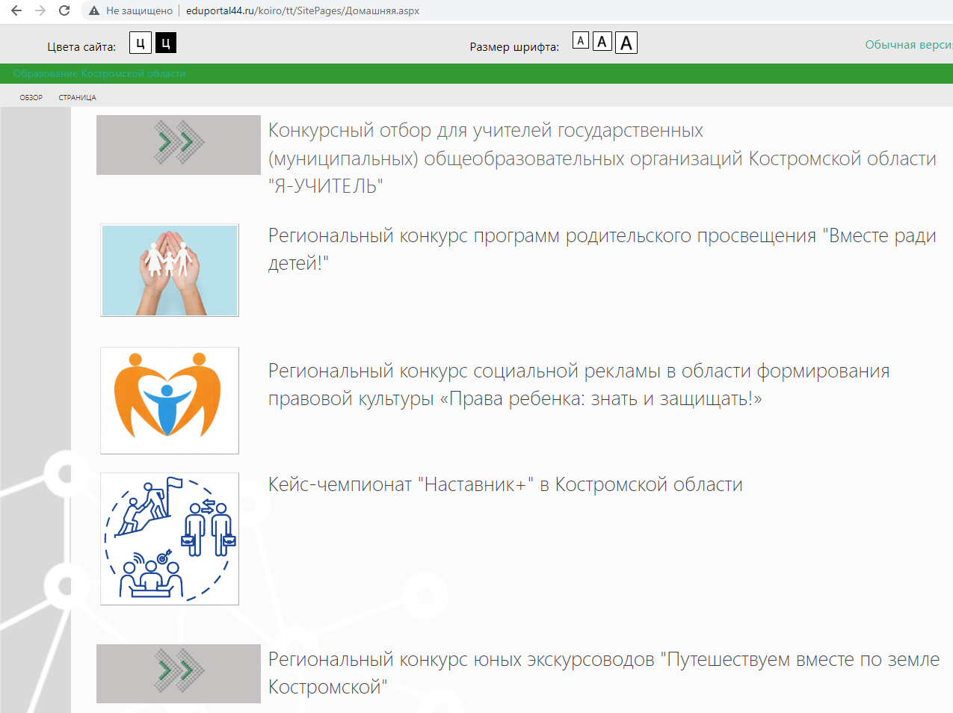
Сайт «Конкурсная система»

Slide 3
Региональный конкурсный отбор «Я-УЧИТЕЛЬ» для учителей государственных (муниципальных) общеобразовательных организаций Костромской области

Slide 4
Нормативная база конкурсного отбора
Постановление администрации Костромской области от 12 сентября 2022 года № 457-а «О региональном конкурсном отборе «Я-УЧИТЕЛЬ» для учителей государственных (муниципальных) общеобразовательных организаций Костромской области (+Положение о конкурсе)
Приказ департамента образования и науки Костромской области от 1.11.2022 № 1768 «Об утверждении организационного комитета и состава конкурсной комиссии …»
Приказ департамента образования и науки Костромской области от 1.11.2022 № 1770 «Об организации регионального конкурсного отбора «Я-УЧИТЕЛЬ»…»

Slide 5
Участника выдвигает
учредитель государственной (муниципальной) общеобразовательной организации
региональный (муниципальный) профессиональный союз

Slide 6
Портрет участника
учитель
школа
(лицей, гимназия)
должность
основное
место работы
≤35
≥3
≥18
возраст,
лет
пед.стаж,
лет
учебная нагрузка по предмету
час. в нед.
высшее/
среднее
профессиональное образование, отвечающее квалификационным
требованиям, указанным в квалификационных справочниках,
и (или) профессиональным стандартам
директор
зам. директора

Slide 7
Календарь конкурсного отбора

Slide 8
Заявительные/конкурсные документы
копии документа, удостоверяющего личность участника конкурсного отбора;
копии документа(ов) об образовании и (или) о квалификации;
копии трудовой книжки и (или) сведений о трудовой деятельности;
копии свидетельства о постановке на учет физического лица в налоговом органе или уведомления о постановке на учет в налоговом органе физического лица по месту жительства на территории Российской Федерации;
копии страхового свидетельства обязательного пенсионного страхования или документа, подтверждающего регистрацию в системе индивидуального (персонифицированного) учета «Уведомление о регистрации в системе индивидуального (персонифицированного) учета (АДИ-РЕГ)»;
согласие на обработку персональных данных по форме (форма на сайте конкурсного отбора);
копии тарификационного листа или выписки из приказа, подтверждающего объем учебной нагрузки в текущем учебном году, заверенной руководителем общеобразовательной организации Костромской области;
ходатайства учредителя государственной (муниципальной) общеобразовательной организации Костромской области или регионального (муниципального) профессионального союза о выдвижении учителя для участия в конкурсном отборе по форме, утвержденной департаментом образования и науки Костромской области (форма на сайте конкурсного отбора).
проект «Мой вклад в развитие школы»: описания актуального опыта и планируемых к реализации планов по развитию образовательной организации в течение 3-x последующих лет (в формате текстового документа, объемом до 20 страниц печатного текста, шрифт Times New Roman, размер шрифта 14, межстрочный интервал — одинарный)

Slide 9
Конкурсные документы
Проект «Мой вклад в развитие школы»
объём до 20 страниц
Педагогические дебаты
(представление проекта, видеоконференцсвязь)
продолжительность –
до 2 минут

Slide 10
Награждение победителей
10 победителей
500 000 рублей
каждый

Slide 11
Кейс-чемпионат «Наставник+» в Костромской области

Slide 12
Цель кейс-чемпионата
выявление творческого потенциала и развитие способностей педагогических работников в решении практических задач в сфере наставничества, популяризация практик наставничества в Костромской области.

Slide 13
Участники кейс-чемпионата
Команды образовательных организаций всех типов и видов
представитель организации, курирующий вопросы наставничества в учреждении;
педагог, выполняющий функции наставника;
наставляемый педагог или наставляемый обучающийся;
работник или обучающийся образовательной организации, который будет выполнять функции визуализатора на Кейс-чемпионате.
Состав команды:

Slide 14
Номинации кей-чемпионата
«Наставник+: учитель-учитель». В номинации участвуют команды, реализующие в образовательной организации форму наставничества «учитель-учитель».
«Наставник+: учитель-ученик». В номинации участвуют команды, реализующие в образовательной организации форму наставничества «учитель-ученик».

Slide 15
Испытания кейс-чемпионата
I тур – презентация без выступления. 29 ноября 2022 года участникам открывается доступ к заданию I тура Кейс-чемпионата, на выполнение которого отводится 7 календарных дней. По истечении указанного срока команда предоставляет в оргкомитет чемпионата решение кейса в виде презентации без выступления. В срок до 9 декабря 2022 года на основании рейтинга определяются по 6 команд-полуфиналистов в каждой номинации, проходящих во II тур Кейс-чемпионата. Рейтинг участников I тура публикуется на официальной странице сайта Кейс-чемпионата.
II тур (полуфинал) – защита кейса без презентации. 12 декабря 2022 года оргкомитет конкурса посредством видеосвязи объявляет задание II тура Кейс-чемпионата. На решение кейса отводится 1 астрономический час, по истечении которого команды-полуфиналисты озвучивают решения. Время выступления не превышает 10 минут, 5 минут команды отвечают на вопросы экспертов. На основании рейтинга II тура определяются по три лауреата Кейс-чемпионата в каждой номинации. 12 декабря 2022 года на странице сайта чемпионата публикуется рейтинг участников II тура и задание III тура.
III тур (финал) – защита кейса с презентацией. 19 декабря 2022 года посредством видеосвязи лауреаты Кейс-чемпионата представляют решения полученных кейсов, сопровождаемые презентацией. Время выступления составляет 15 минут, 10 минут команды отвечают на вопросы экспертов. На основании рейтинга определяется победитель (1 место в рейтинге), и призёры (2 и 3 место в рейтинге) в каждой номинации Кейс-чемпионата.

Slide 16
Награждение участников
Победитель и призёры Кейс-чемпионата в каждой номинации награждаются дипломами. Все остальные участники получают электронные сертификаты участника Кейс-чемпионата.
Работы участников Кейс-чемпионата по решению организаторов Конкурса могут публиковаться в сети Интернет.

Slide 17
Текущие конкурсные мероприятия для учителей в Костромской области
Комисарова Надежда Николаевна, заведующий отделом сопровождения инновационных проектов,
otdel-sip@yandex.ru
8-950-242-18-48

